Slide 1
Informatiebijeenkomst selectiefase
Projecten Willibrordusgarage en Singelgrachtgarage-Marnix
5 juni 2018

Slide 2
Inhoud informatiebijeenkomst
Doel informatiebijeenkomst
Uitvoeringsagenda Mobiliteit
Willibrordusgarage
Pauze
Singelgrachtgarage-Marnix

Slide 3
Doel informatiebijeenkomst
Toelichting op beide projecten
Locatie en context
De opdracht
Het aanbestedingstraject
Beantwoording vragen (indien mogelijk), zodat marktpartijen en eventuele samenwerkingsverbanden zich optimaal kunnen voorbereiden om zich aan te melden als gegadigde

Slide 4
Uitvoeringsagenda Mobiliteit
Verbeteren kwaliteit openbare ruimte
Opgave parkeergarages
Meerdere projecten, waaronder:
  Willibrordusgarage
  Singelgrachtgarage-Marnix

Slide 5
Willibrordusgarage | projectdoelstellingen
Projectdoelstelling samenvattend: binnen de randvoorwaarden tijd, geld, kwaliteit en hinder:
  een gebruiksvriendelijke, veilige, duurzame, goed te onderhouden ondergrondse parkeergarage met 216 - 266 parkeerplaatsen
  een functioneel, sociaal veilig en verkeersveilig plein realiseren met schone lucht
  de parkeergarage en het plein zijn in 2021 gereed
  buurt denkt mee over inrichting plein en maatregelen minder hinder

Slide 6
Willibrordusgarage | projectorganisatie
Opdrachtgever: directie Verkeer & Openbare Ruimte
Projectmanager: Erik Bakker
Technisch manager: Peter Schoonderbeek
Omgevingsmanager: Bernard Kroeger
Contractmanager: Albèrt Duyst
Adviseur aanbesteding: Daniela Hannema
Manager projectbeheersing: Pei Hui Cheng

Slide 7
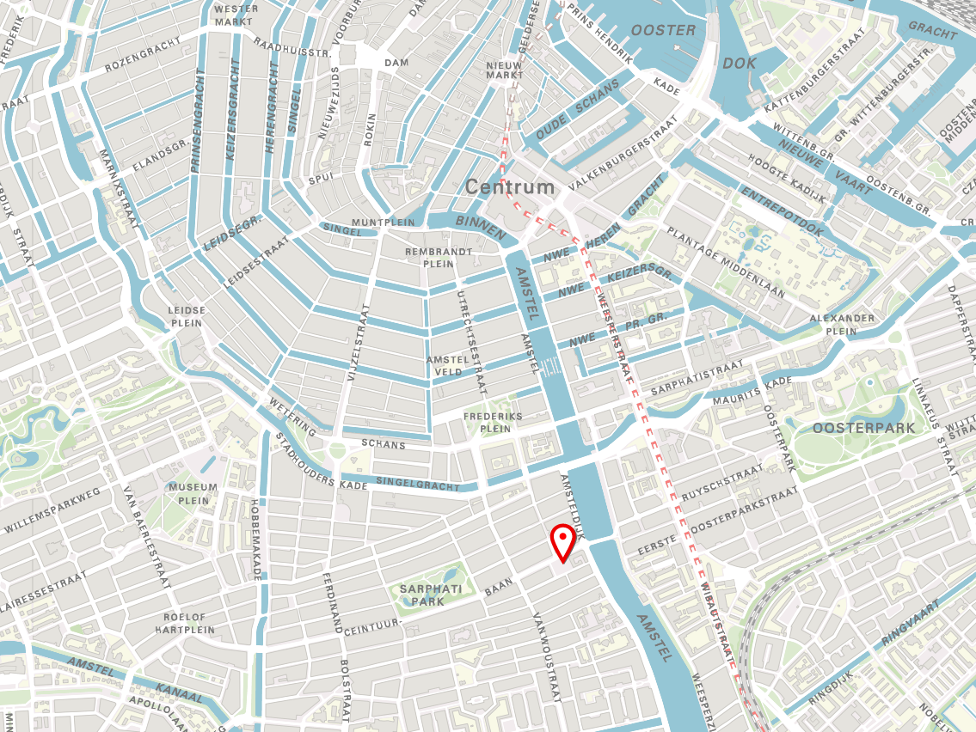
Plaatje locatie met meer omgeving

Slide 8
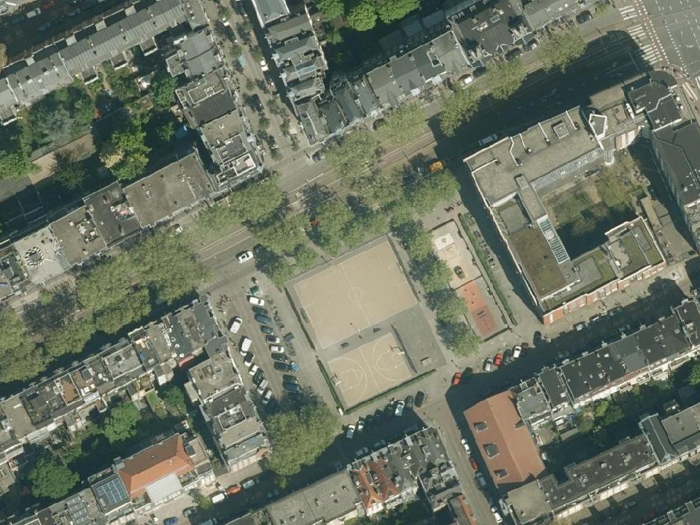

Slide 9
Willibrordusgarage | toelichting project
Ontwerp en realisatie openbare parkeergarage
  216 – 266 parkeerplaatsen
  3 lagen
  In- en uitrit aan zuidzijde
  Twee voetgangersentrees
  Behoud bergbezinkbassin
  Beschikbaar houden speelruimte kinderdagopvang

Slide 10
Willibrordusgarage | toelichting project
Maaiveldinrichting
  Ontwerp samen met buurt
  Sport en spel
  Groen
Bestemmingsplan

Slide 11
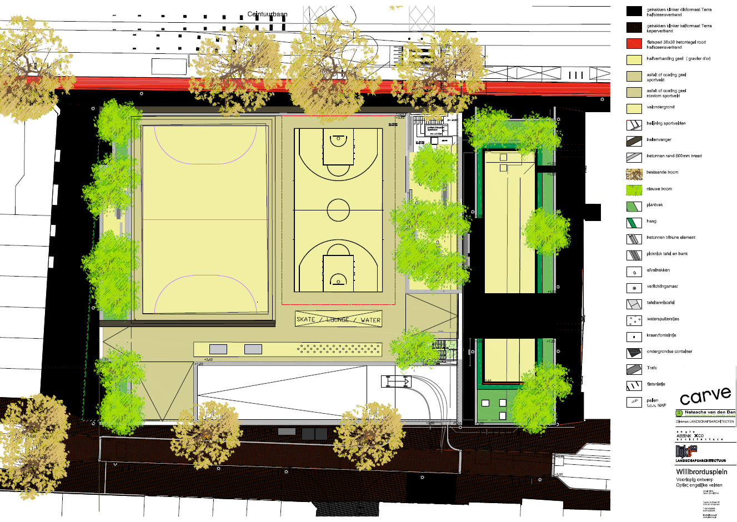

Slide 12
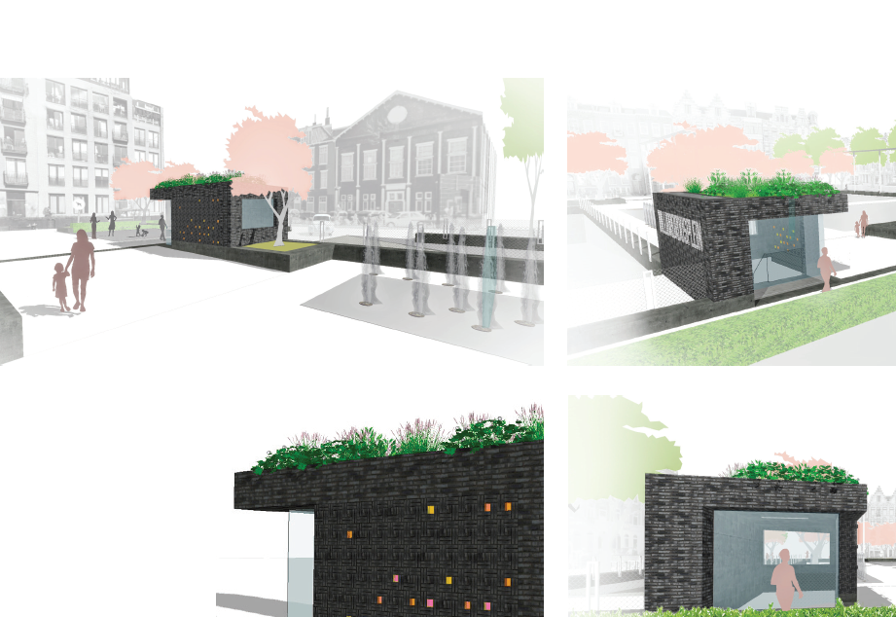

Slide 13
Willibrordusgarage | omgeving

Slide 14
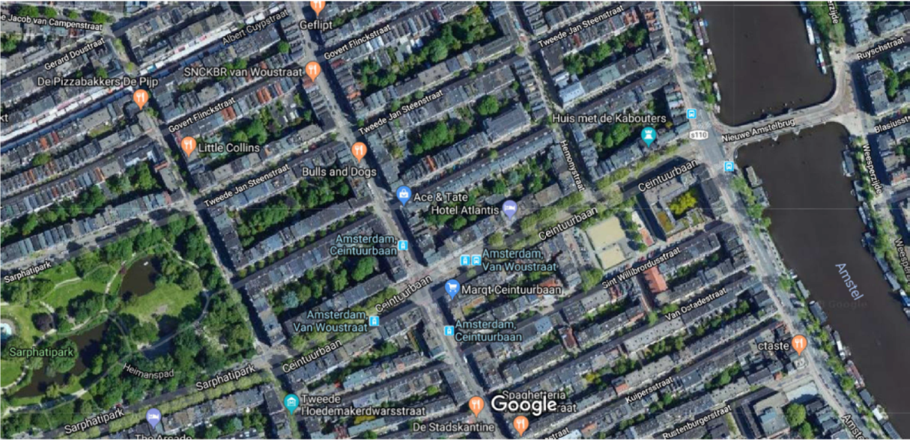
Willibrordusgarage | omgeving

Slide 15
Willibrordusgarage | omgeving

Slide 16
Willibrordusgarage | omgeving

Slide 17
Willibrordusgarage | opdracht
Contractvorm DB(+M) UAV-gc 2005
  Ontwerp en uitvoering parkeergarage op basis van Vraagspecificatie
  Technische uitwerking en uitvoering maaiveld op op basis van vastgesteld Definitief Ontwerp en Vraagspecificatie

Slide 18
Willibrordusgarage | scope
Ontwerp en realisatie parkeergarage inclusief toegangshuisjes
Realisatie maaiveldontwerp (met behoud monumentale bomen)
Onderhoud parkeergarage bouwkundig en installaties (excl. parkeergebonden installaties en beheer) voor 15 jaar
Coördinatie K&L
BLVC-maatregelen (op basis van BLVC-kader)

Slide 19
Willibrordusgarage | planning
Aanvraag deelname (uiterlijk) 29 juni 2018
Bekendmaking voornemen selectie 6 juli 2018
Uitnodiging inschrijving 10 september 2018
Indienen inschrijving (uiterlijk) 17 december 2018
Bekendmaking gunning 1 februari 2019
Gunning definitief 21 februari 2019
Start uitvoering opdracht 25 februari 2019
Oplevering 2021

Slide 20
Willibrordusgarage | procedure
Europese, niet-openbare procedure
Selectie maximaal 5 geschikte partijen (indien nodig loten)
individuele inlichtingen inschrijvingsfase

Slide 21
Willibrordusgarage | selectie
Uitsluitingsgronden
Geschiktheidseisen
  Financiële en economische draagkracht
  Technische bekwaamheid

Slide 22
Willibrordusgarage | selectie
Technische bekwaamheid
  Ondergronds civieltechnisch kunstwerk (> 5 mln) in centrumgebied nabij kwetsbare belendingen
  UAV-gc: ontwerpen en realiseren (> 7,5 mln)
  Integraal ontwerpen autoparkeergarage (> 100 plekken)
  Engineeren en realiseren openbare ruimte (> 2.000 m2)
  Verantwoordelijk voor omgevingsmanagement (> 2 mln)
  Systems Engineering (> 5 mln)

Slide 23
Willibrordusgarage | inschrijvingsfase
Bereidheidsverklaring bankgarantie
  voorafgaand aan individuele inlichtingen
Geen ontwerp bij inschrijving
Inschrijvingsvergoeding
  € 75.000 bij geldige inschrijving

Slide 24
Willibrordusgarage | gunningscriterium
Beste prijs-kwaliteitverhouding
Evaluatieprijs = Inschrijvingssom – totaal behaalde fictieve korting
4 kwalitatieve hoofdaspecten:
  Aantal parkeerplaatsen
  Visie op vraagspecificatie systeemeisen (optimalisaties)
  Minimaliseren milieubelasting
  Risicobeheersplan

Slide 25
Korte pauze

Slide 26
Singelgrachtgarage-Marnix | projectdoelstellingen
Projectdoelstellingen samenvattend
  Het veilig realiseren van een parkeergarage met een passende beeldkwaliteit die voldoet aan het beoogde gebruik;
  Het beperken van hinder en schade voor de omgeving;
  Het realiseren van de parkeergarage met zo min mogelijk verlies van zowel de bomen als overige functionaliteit rondom de projectlocatie voor de buurt en gebruikers;
  Ingebruikname van de parkeergarage volgens vereiste specificaties binnen gestelde tijd en budget

Slide 27
Singelgrachtgarage-Marnix | projectorganisatie
Opdrachtgever: dienst Verkeer & Openbare Ruimte
Projectmanager: Erik Bakker
Technisch manager: Peter Schoonderbeek
Omgevingsmanager: Elianne in het Veld
Contractmanager: Laurens van Stralen
Adviseur aanbesteding: Tim Duits
Manager projectbeheersing: Julia Vlasbloem

Slide 28
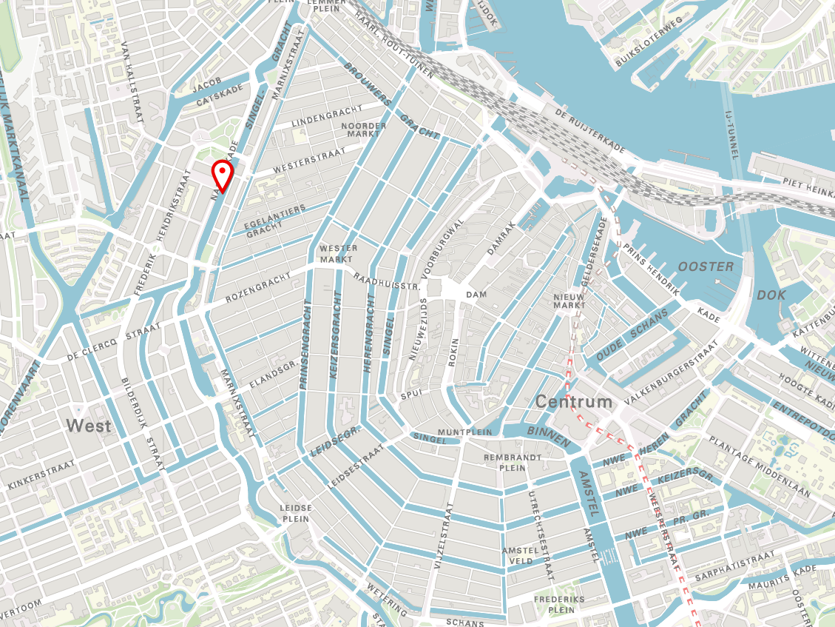

Slide 29
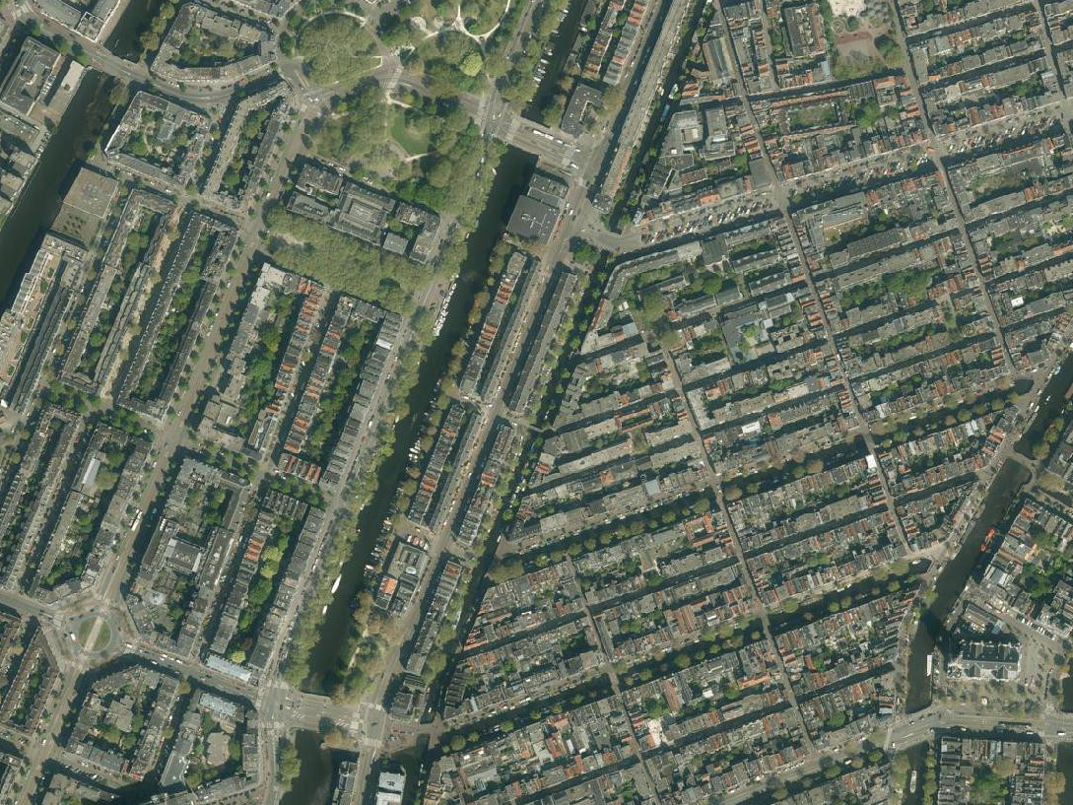

Slide 30
Singelgrachtgarage-Marnix | toelichting project
Ontwerp en realisatie openbare parkeergarage
  800 parkeerplaatsen
  2 à 3 lagen
  In- en uitrit in Frederik Hendrikplantsoen
  Vier of vijf voetgangersentrees
  Behoud bomen

Slide 31
Singelgrachtgarage-Marnix | toelichting project
Maaiveldinrichting Frederik Hendrikplantsoen + toegangshuisjes
  Ontwerp opgesteld door OG samen met buurt
Steigers Singelgracht
  Ontwerp opgesteld door OG
Bestemmingsplan

Slide 32
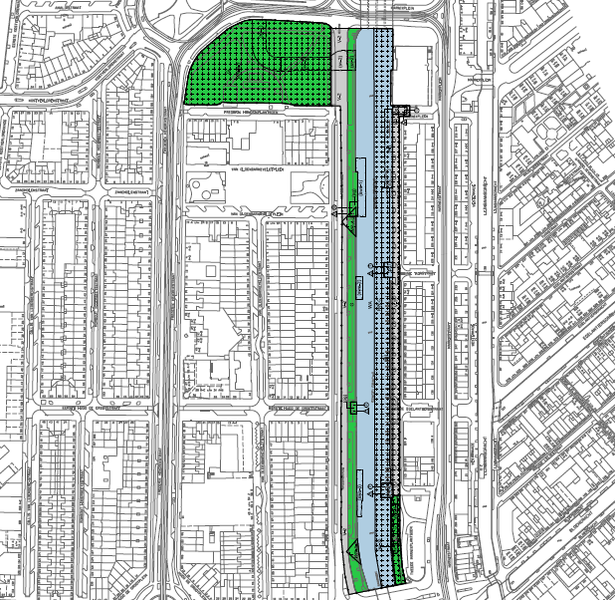

Slide 33
Singelgrachtgarage-Marnix | omgeving
Lange voorgeschiedenis
  Nota van Uitgangspunten (2009)
  Kredietbesluit (2013) genomen door Stadsdelen West en Centrum
  Stand still (2014-2015)
  Project overgedragen van stadsdelen naar Centrale Stad (2016)
Roerige voorgeschiedenis
  Referendum 2010
  Participatietraject vanaf 2013

Slide 34
Singelgrachtgarage-Marnix | omgeving
Onderwerpen participatietraject
  Inrichting Frederik Hendrikplantsoen (locatie en vormgeving inrit, verplaatsing/kap bomen)
  Voetgangersentrees (aantal, locatie en vormgeving)
  Ventilatie-uitgang (locatie en vormgeving)
  Behoud bomen langs kades
  Schadeafhandeling
  Hinderbeperking (blvc-kader)

Slide 35
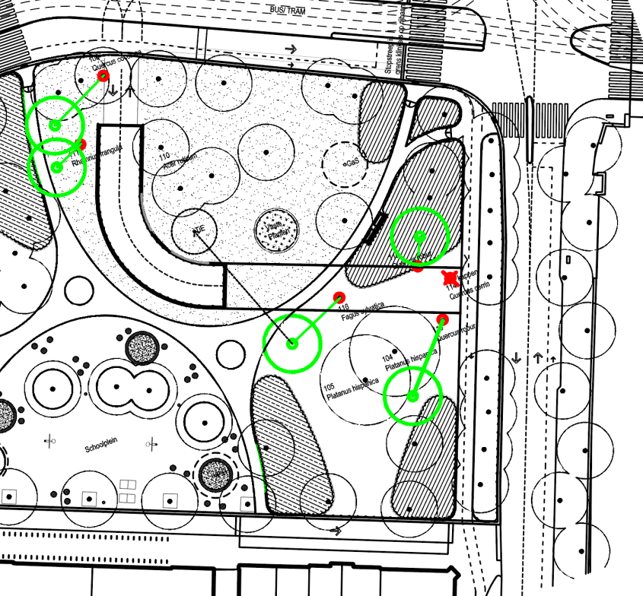


Slide 36
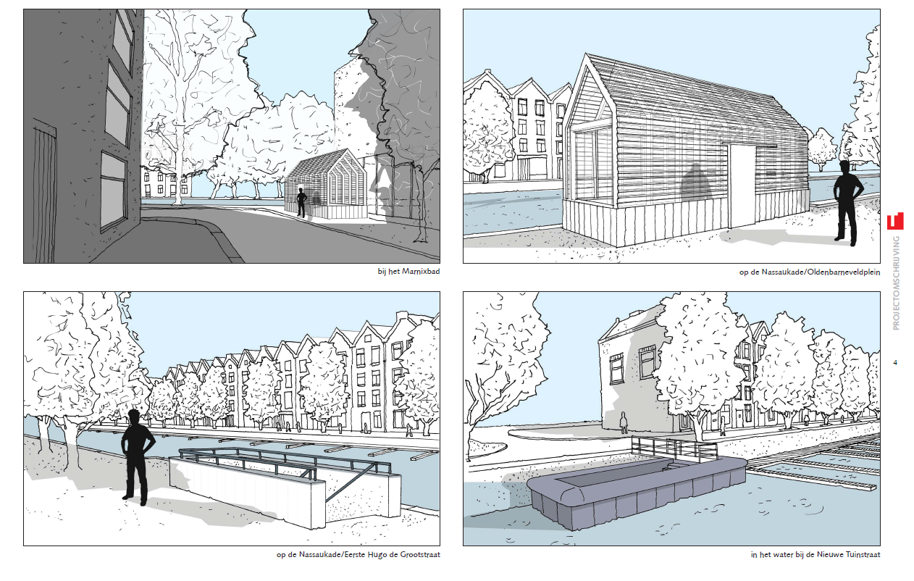

Slide 37
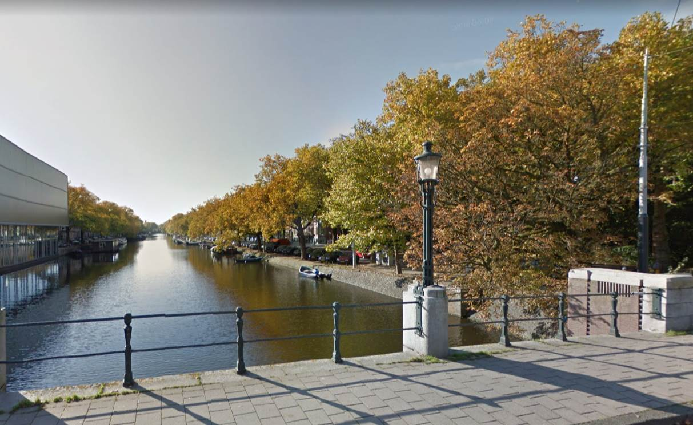

Slide 38
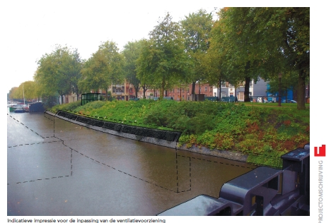

Slide 39
Singelgrachtgarage-Marnix | opdracht
Contractvorm DB(+M)
  Ontwerp en uitvoering parkeergarage op basis van Vraagspecificatie

Slide 40
Singelgrachtgarage-Marnix | scope
Ontwerp en realisatie parkeergarage
15 jaar onderhoud parkeergarage, bouwkundig en installaties (exclusief parkeergebonden installaties en beheer garage)
Realisatie toegangshuisjes o.b.v. ontwerp
Realisatie steigers
Behoud bomen
Coördinatie K&L
BLVC-maatregelen (op basis van BLVC-kader)

Slide 41
Singelgrachtgarage-Marnix | planning
Aanvraag deelname, uiterlijk 2 juli 2018
Bekendmaking voornemen selectie 6 juli 2018
Uitnodiging inschrijving 27 augustus 2018
Indienen inschrijving, uiterlijk 3 december 2018
Mededeling gunningsbeslissing 18 januari 2019
Gunning definitief 8 februari 2019
Start opdracht 9 februari 2019
Oplevering 2023

Slide 42
Singelgrachtgarage-Marnix | procedure
Europese niet-openbare procedure
Selectie max. 5 geschikte partijen (indien nodig loten)
Individuele inlichtingen inschrijvingsfase

Slide 43
Singelgrachtgarage-Marnix | selectie
Uitsluitingsgronden
Geschiktheidseisen
  Financiële en economische draagkracht
  Technische bekwaamheid

Slide 44
Singelgrachtgarage-Marnix | selectie
Technische bekwaamheid
  Ontwerp autoparkeergarage (>200 plekken)
  Realisatie ondergronds bouwwerk in centrumgebied, nabijheid kwetsbare belendingen (>15 mln)
  UAV-gc 2005: ontwerpen en realiseren (>15 mln)
  Systems Engineering (>10 mln)
  Beperking omgevingshinder en uitvoering omgevingsmanagement (>10 mln)

Slide 45
Singelgrachtgarage-Marnix | inschrijvingsfase
Bereidheidsverklaring bankgarantie
  Voorafgaand aan individuele inlichtingen
Geen ontwerp bij inschrijving
Inschrijvingsvergoeding
  € 200.000,- bij geldige inschrijving

Slide 46
Singelgrachtgarage-Marnix | gunningscriterium
Beste prijs-kwaliteitverhouding
Evaluatieprijs = Inschrijvingssom – totaal behaalde fictieve korting
4 kwalitatieve hoofdaspecten
  Minimaliseren milieubelasting
  Minimaliseren hinder
  Visie op vraagspecificatie (optimalisaties)
  Risicobeheersing

